Slide 2
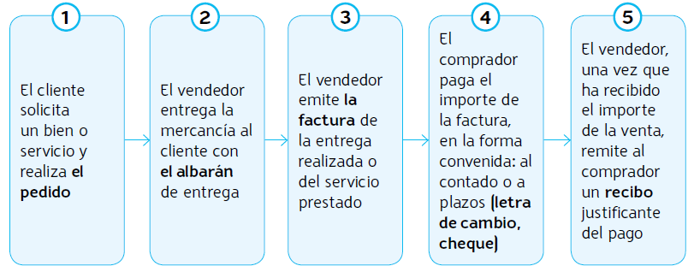
Documentos utilizados en las relaciones comerciales

Slide 3
Documentos relacionados con la compraventa
Pedido.
Albarán.
Factura.

Slide 4
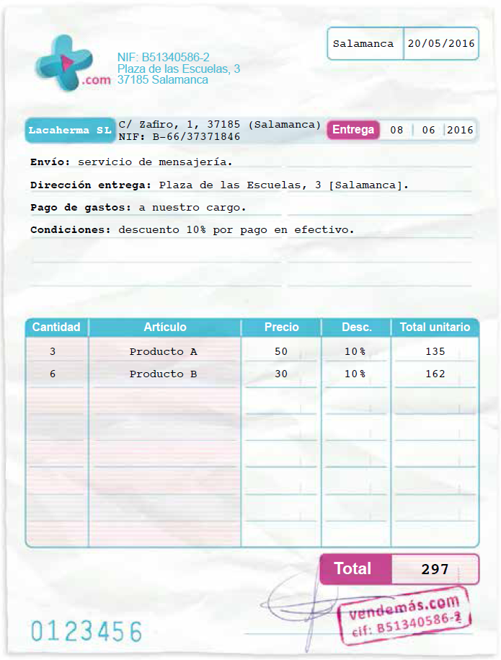
Pedido
Es el encargo hecho por un cliente a un proveedor para que este le proporcione un producto o servicio determinado, de unas características previamente establecidas, en un plazo fijado y a un precio y en unas condiciones convenidas.

Slide 5
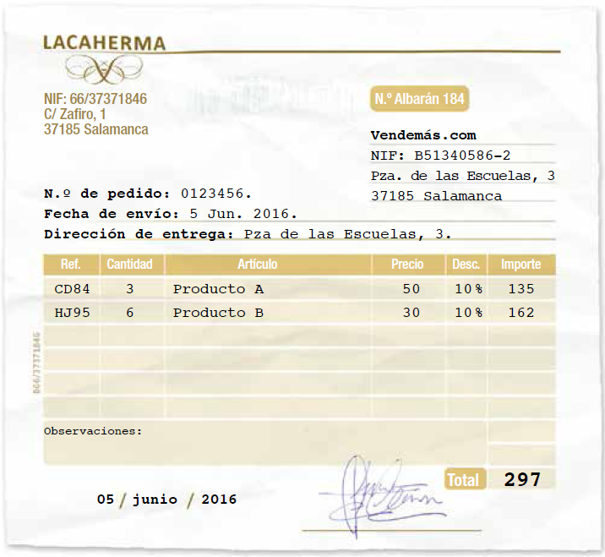
Albarán
Es el documento que acompaña la entrega de la mercancía, y que indica las características y la cantidad, los datos de la entrega y los nombres del comprador y del vendedor.

Slide 6
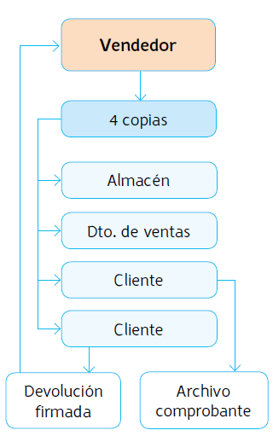
Recorrido
de un albarán

Slide 7
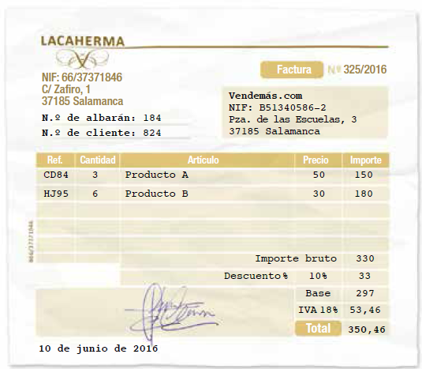
Factura
La factura es un documento que acredita legalmente y justifica una prestación de servicios o una compraventa de mercancías.

Slide 8
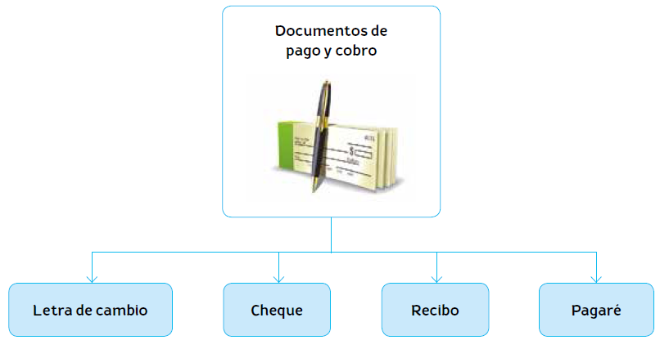
Documentos relacionados con el cobro
y el pago

Slide 9
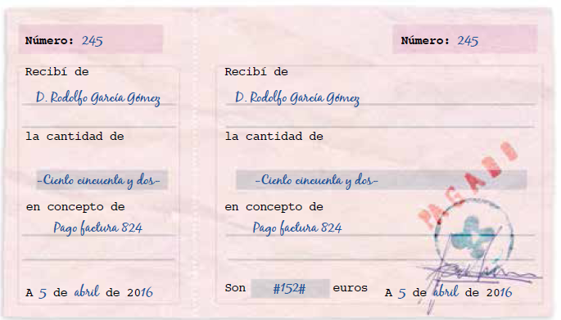
Recibo
Los recibos son los documentos mediante los cuales la persona que lo elabora y lo da, reconoce haber recibido una cantidad de dinero de la persona que acepta el recibo.

Slide 10
Letra de cambio
Título de crédito formal y completo, por medio del cual una persona (librador) manda u ordena a otra (librado) el pago de una cierta cantidad de dinero, en lugar y fecha determinados, a la orden del mandante o de un tercero (tomador), quedando obligados solidariamente todos los firmantes.

Slide 11
Cheque
Título valor por medio del cual una persona (librador) manda u ordena a una entidad de crédito (librado) el pago de una cierta cantidad de dinero previamente situada en poder de aquella, a la orden del mandante
o de un tercero (tomador), quedando obligados solidariamente todos los firmantes.

Slide 12
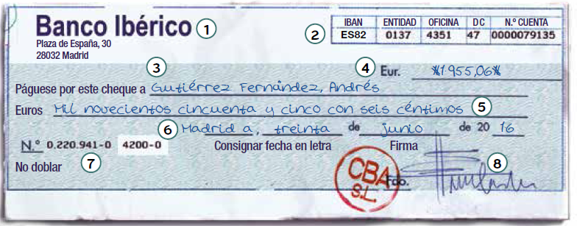
Cheque

Slide 13
Pagaré
Es un título-valor por el que una persona física que se llama firmante se obliga a pagar a otra que se llama beneficiario
o a su orden una determinada cantidad de dinero en la fecha
y lugar que se indican en el título.

Slide 14
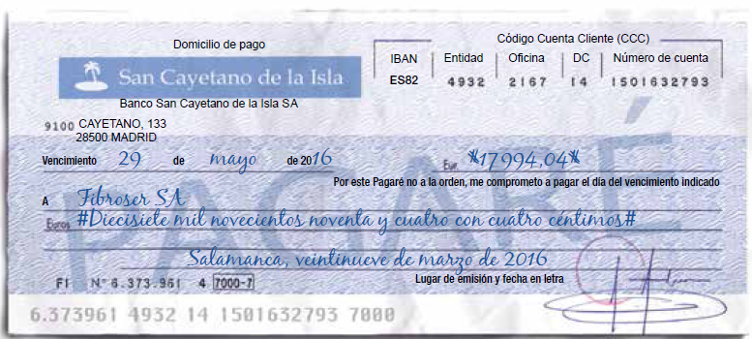
Pagaré

